Slide 1
Распознавание жестов при управлении презентацией на основе компьютерного зрения
Выполнила:
студент 4 курса
09.03.01 Информатика и вычислительная техника,
Технологии разработки программного обеспечения
Васильева Марина Андреевна
Руководитель:
кандидат физико-математических наук,
доцент кафедры ИТиЭО
Власов Дмитрий Викторович

Slide 2
Актуальность
Управление презентацией с помощью жестов и голоса упрощает процесс выступления, делает его динамичнее и удобнее. Это особенно важно при отсутствии кликера или необходимости свободных рук. Использование доступных инструментов позволяют реализовать такую систему без сложного и дорогостоящего оборудования. В рамках дипломной работы создано решение, повышающее интерактивность и снижающее технические сложности при работе с презентациями.

Slide 3
Объект и предмет исследования
Объект исследования – процесс управления презентацией с использованием жестов.
Предмет исследования – разработка программы на Python с применением библиотек компьютерного зрения (OpenCV, MediaPipe) для распознавания жестов и управления слайдами.

Slide 4
Цель исследования
Создание программного обеспечения, позволяющего управлять презентацией с помощью жестов, что повысит удобство и интерактивность выступлений.

Slide 5
Задачи исследования
изучение научной литературы, статьей и существующих решений в области распознавания жестов;
осуществление отбора инструментов для реализации проекта;
проектирование архитектуры программы;
реализация прототипа с графическим интерфейсом.

Slide 6
Инструменты и технологии
Во время работы над выпускной квалификационной работы были проанализированы различные библиотеки для реализации программного продукта. В результате выбор был остановлен на:
Высокоуровневый язык программирования Python;
MediaPipe от Google и OpenCV;
PyAutoGUI + pywin32;
Tkinter.

Slide 7
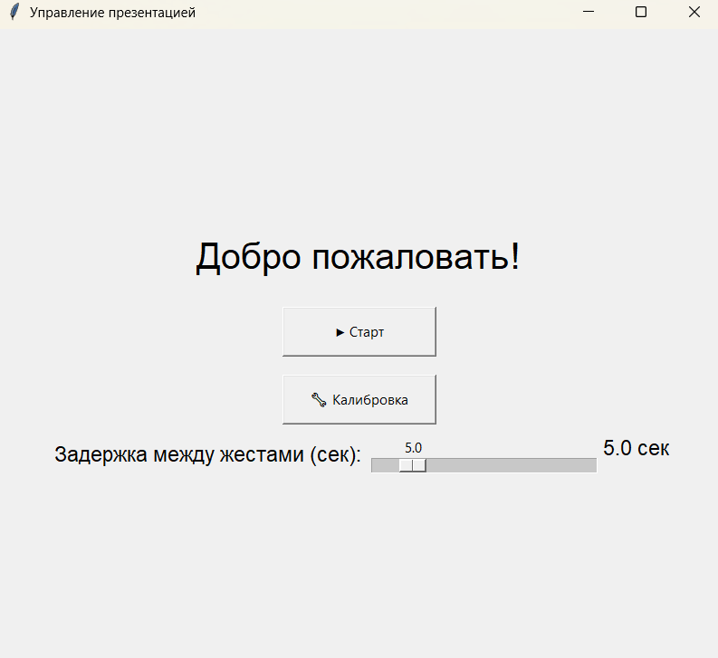
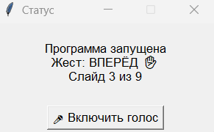
Итоговый результат

Slide 8
Демонстрация работы продукта

